Slide 1


REBEKO
MOBILE APP
Aplikasi Rebeko adalah sebuah aplikasi berbasis android yang dirancang khusus untuk mempermudah aktivitas pemilik rental alat berat untuk mengelola transaksi penyewaan alat beratnya. Dengan menggunakan database sqlite pada aplikasi, pengguna dapat dengan mudah untuk menambahkan data alat berat sewaan dan data penyewa.

Slide 2

DEVELOPER TEAM
UI/UX
BACK END
01
02
ARDIAN MALIK MUHARAM
1217050019
KHAFKA FADILLAH WIBAWA N
1217050072
fRONT END
DEV OPS
03
04
AGUNG ISKANDAR YUDA
1217050003
DIAZ MUHAMAD AZHAR AZQIA
1217050038

Slide 3

BACKGROUND
Pada umumnya kegiatan transaksi penyewaan beko atau alat berat dilakukan secara manual ataupun secara tertulis. Maka dari itu kami ingin membuat sebuah aplikasi berbasis android untuk mempermudah kegiatan tersebut guna menyelesaikan ujian akhir semester kami. Pada aplikasi ini penyewa bisa menentukan alat berat apa yang disewa beserta lama penyewaan dan harganya.

Slide 4

GOALS
Mempermudah Penyewaan Alat Berat
Meningkatkan Efisiensi Operasional
Menyediakan Informasi Transparan
Peningkatan Rekam Jejak Transaksi
Sederhana dan Mudah Digunakan

Slide 5
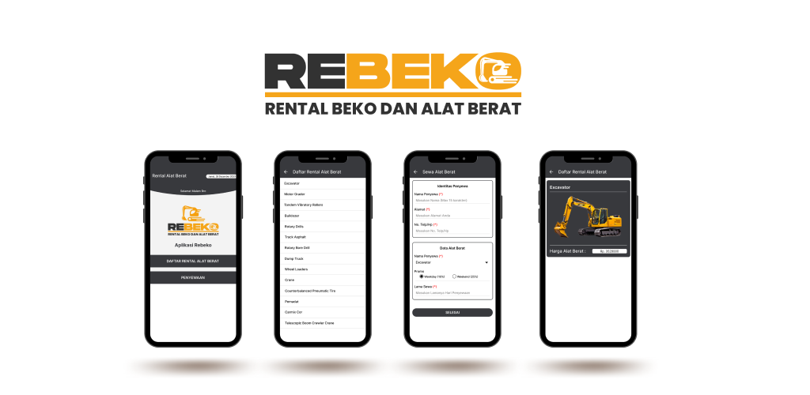
PRODUCT

Slide 6
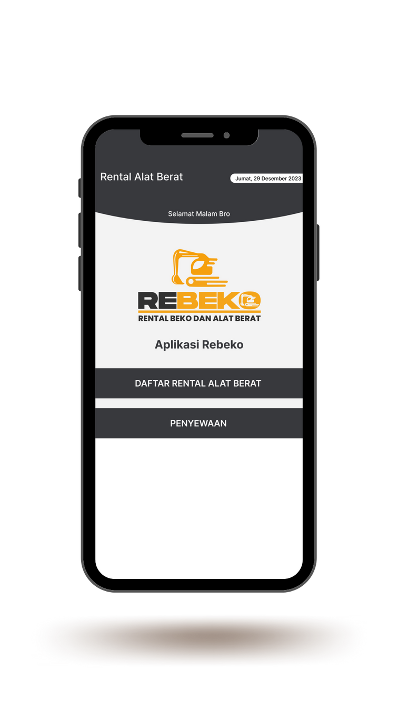
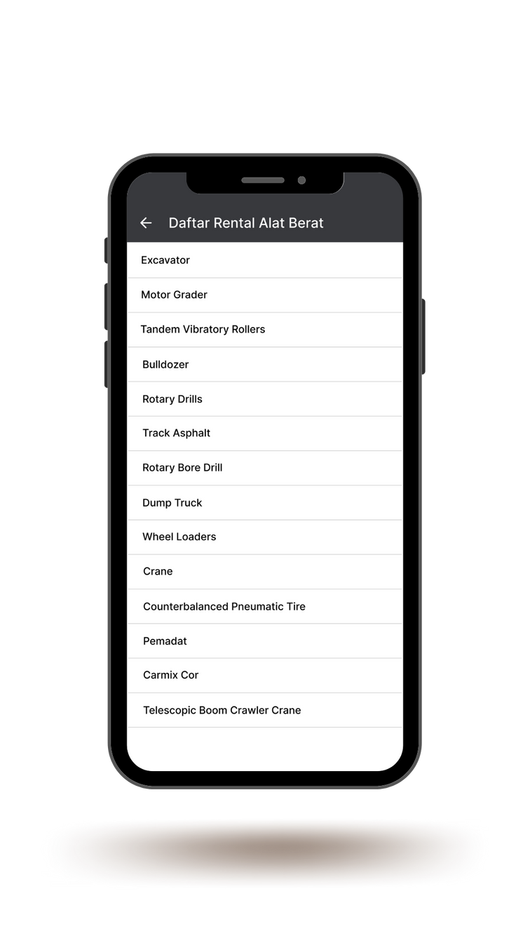
Halaman Awal
Daftar Alat Berat

Slide 7
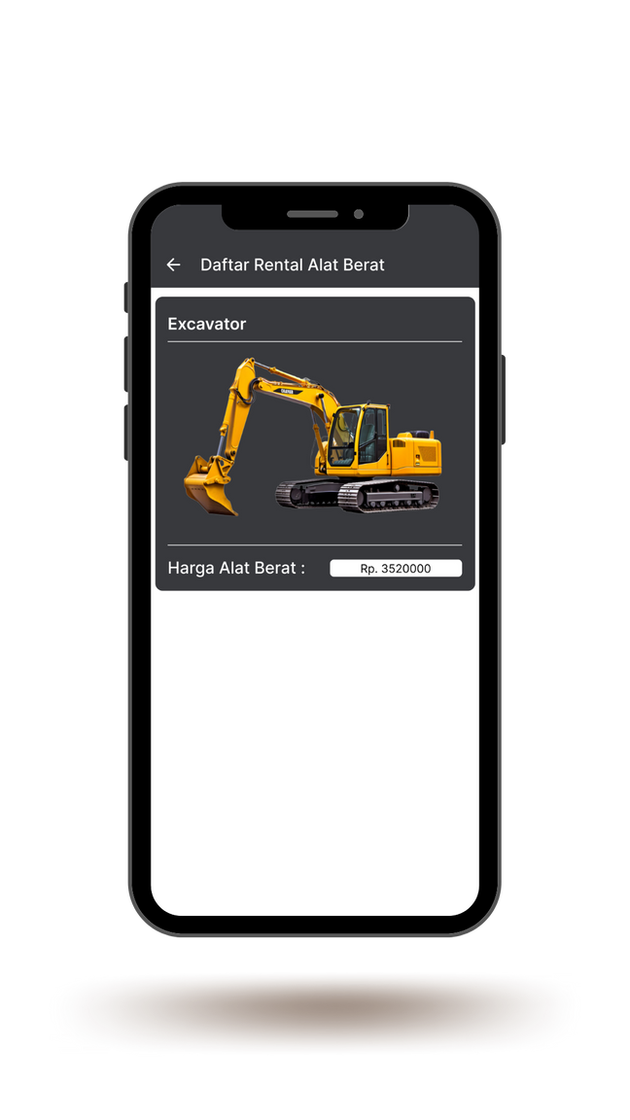
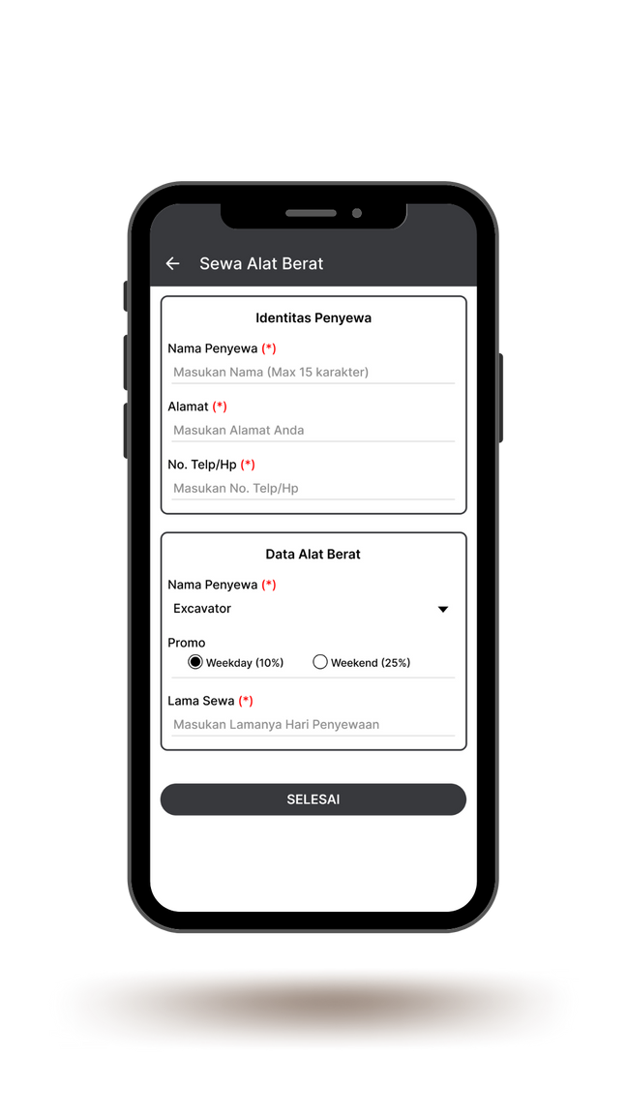
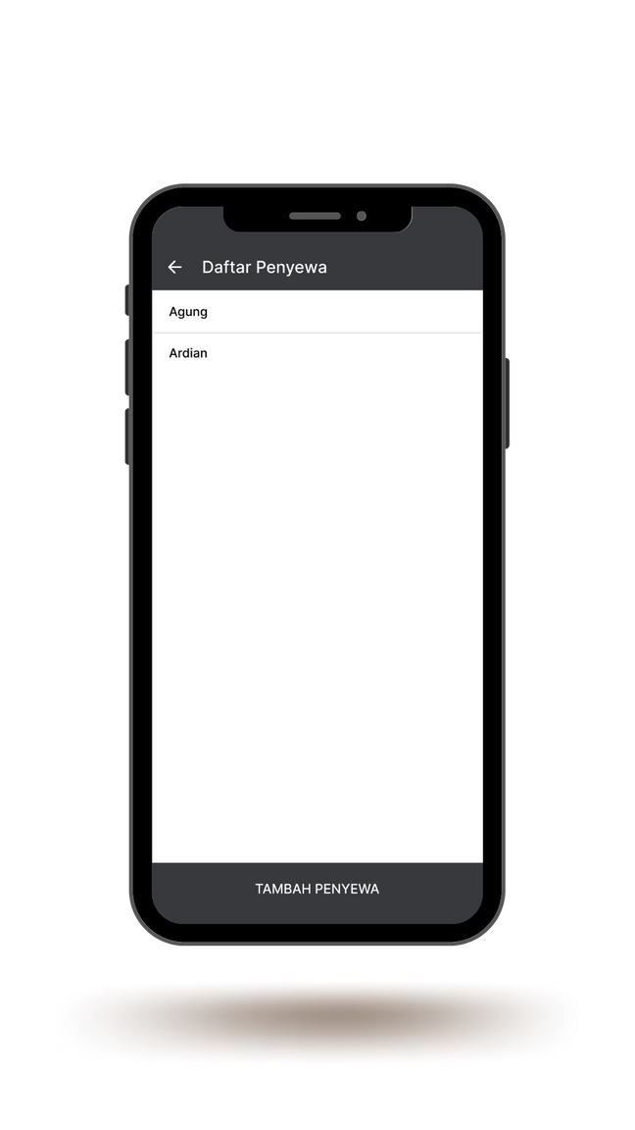
Detail Barang
Tampilan Tambah Penyewa
Tampilan Penyewa

Slide 8

ACTOR
USER

Slide 9
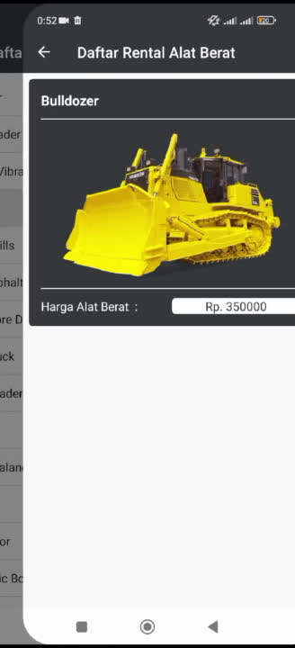
DEMO APP

